Slide 1
Роль славян в становлении цивилизации

Slide 2
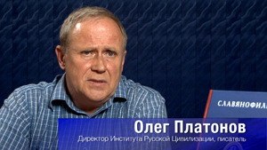
«… русская цивилизация принадлежит к числу древнейших духовных цивилизаций мира, базовые ценности которой сложились задолго до принятия христианства.»
О.А. Платонов

Slide 3
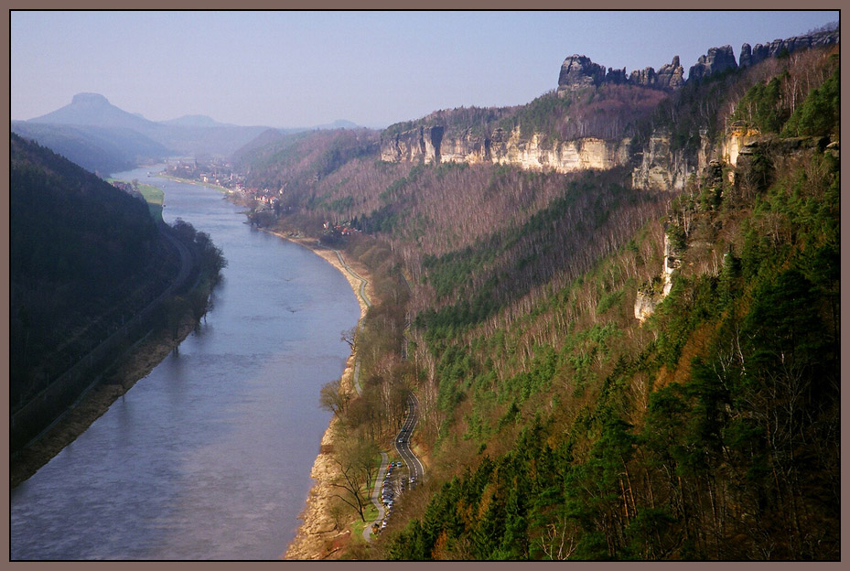
Лаба, Эльба - в старославянской семантики означает кисть с пальцами или разветвлённая река

Slide 4
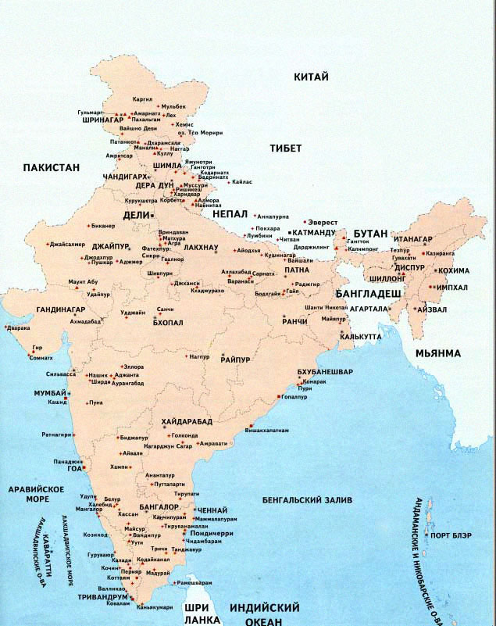
Русские реки Индии - Алака, Анга, Ганг, Двина, Кая, Куижа, Сарага

Slide 5
Славянские города Германии:
Крюков, Люблин, Росток, Берлин,
Померания (Поморье), Тельцов,
Луков, Дуб, Медов
Священный холм о.Рюген - Svetova gora

Slide 6
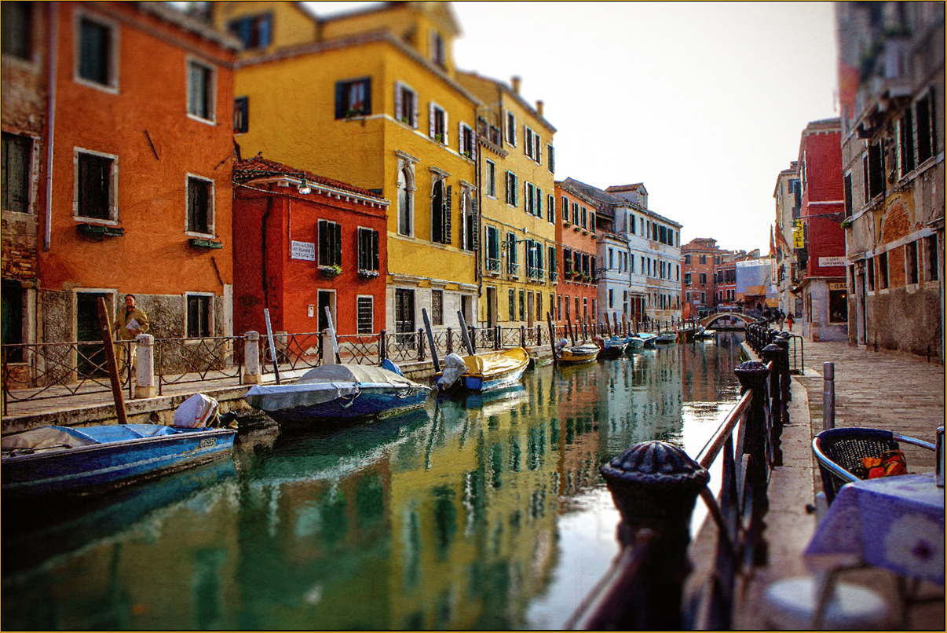
Венеция – город в Северной Италли, основали венты (венеды), которых в разных уголках Европы часто называли венедами, прибалты, шведы и финны до сих пор русских и Россию называют венты.

Slide 7
«…сама страна Эллада, вся, как таковая, не носила еще этого имени, название ей давали по своим иные племена (не греки), главным образом пеласги».
Древнегреческий историк Фукидид

Slide 8
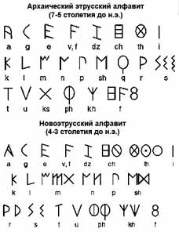
Этруски – основали государство в Италии - Рассения (Rassenia), со столицей Перуссия (Perussia).

Slide 9
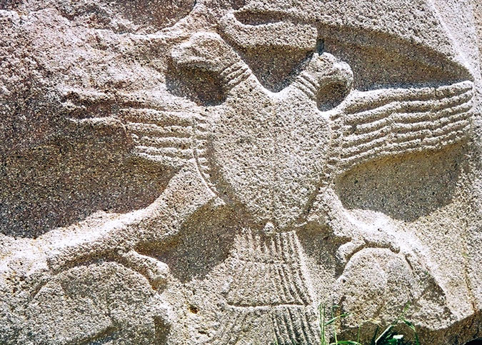
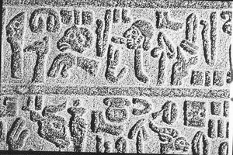
Хеттская империя скифов
Герб Хеттов
Письменность хеттов

Slide 10
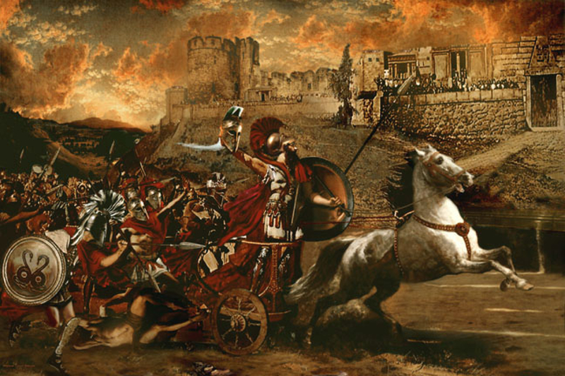
«…Ахилл происходил из городка Мирмикон, лежащего у Меотидского (Азовского) моря, откуда его изгнали за необузданный нрав» .…
Луций Арриан.

Slide 11
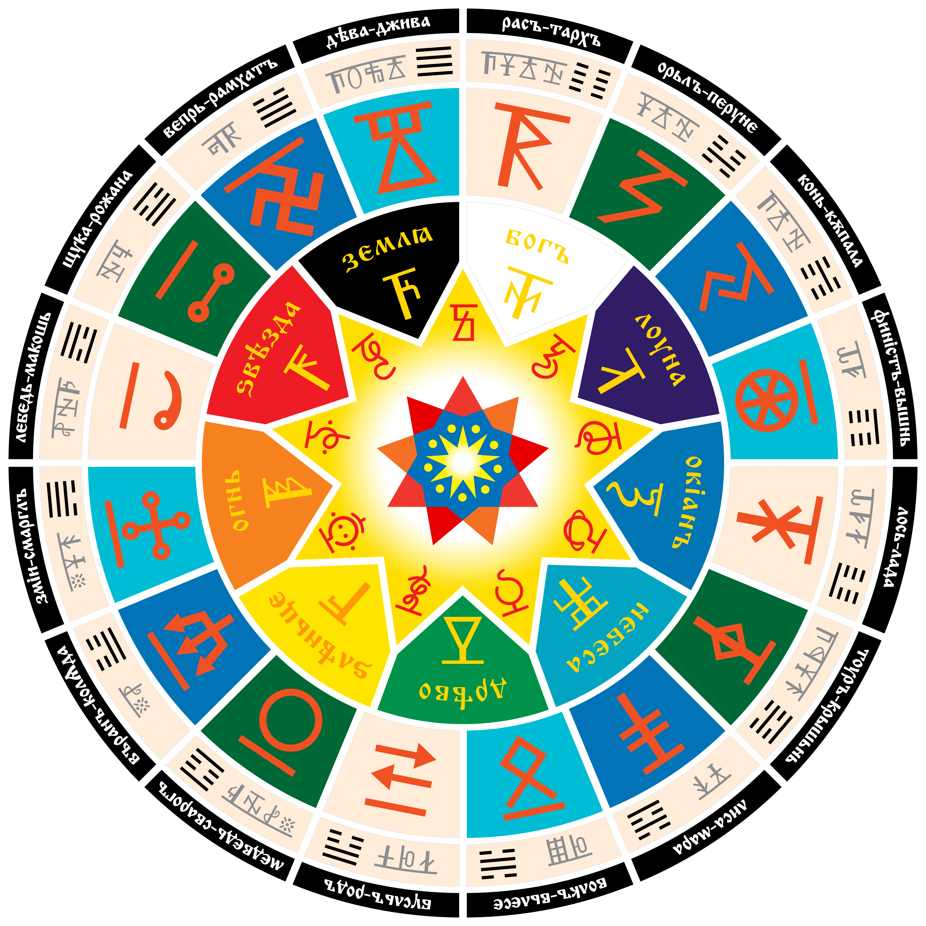
Славянский календарь (круголет): солнце проходит 16 Чертогов за 180 Кругов Жизни. Это и есть сутки Сварога. (180 Кругов Жизни -144 Лета = 25 920 Лет — это известный сейчас период обращения солнечной системы нашего солнца вокруг центра нашей галактики Млечный Путь).

Slide 12


Slide 13
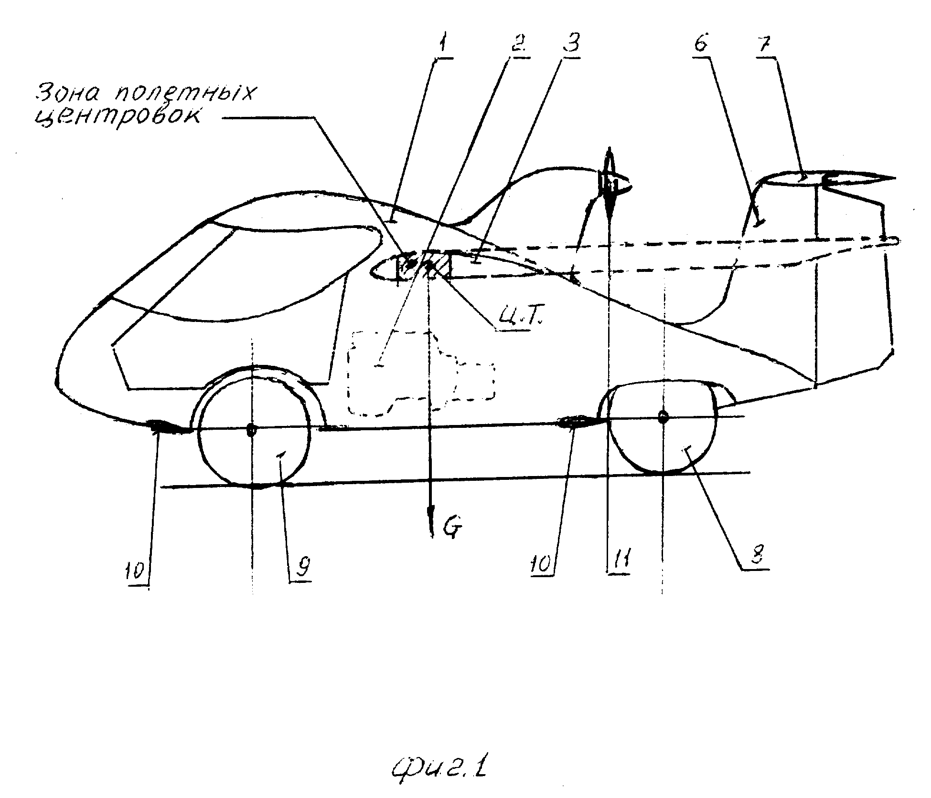
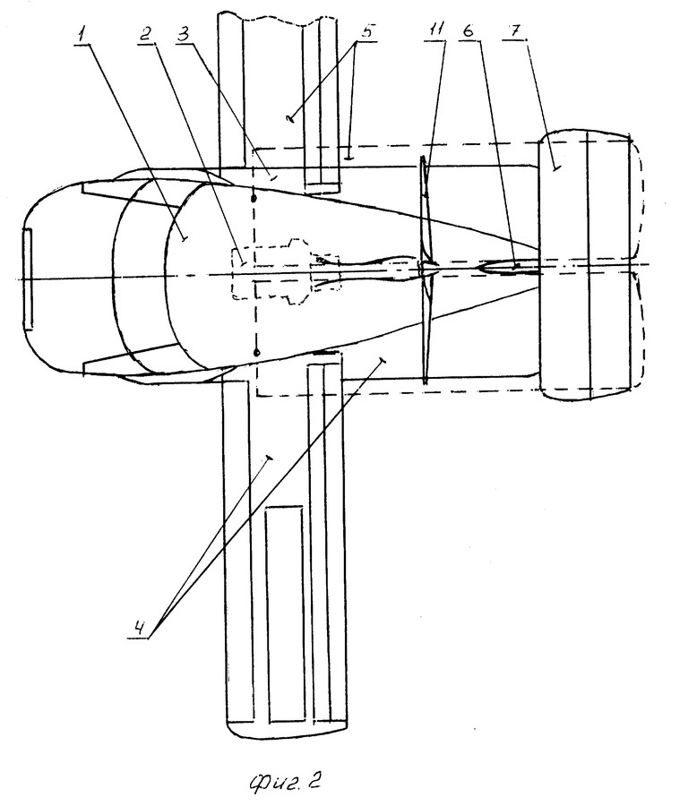
Многофункциональное Преобразуемое Транспортное Средство (МПТС).

Slide 14
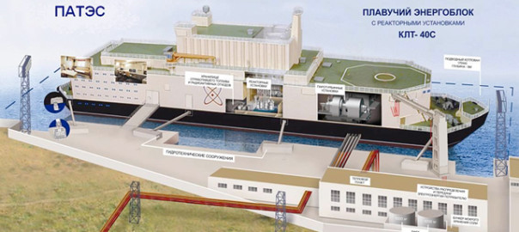
Плавучая Атомная Электростанция (ПАТЭС).

Slide 15
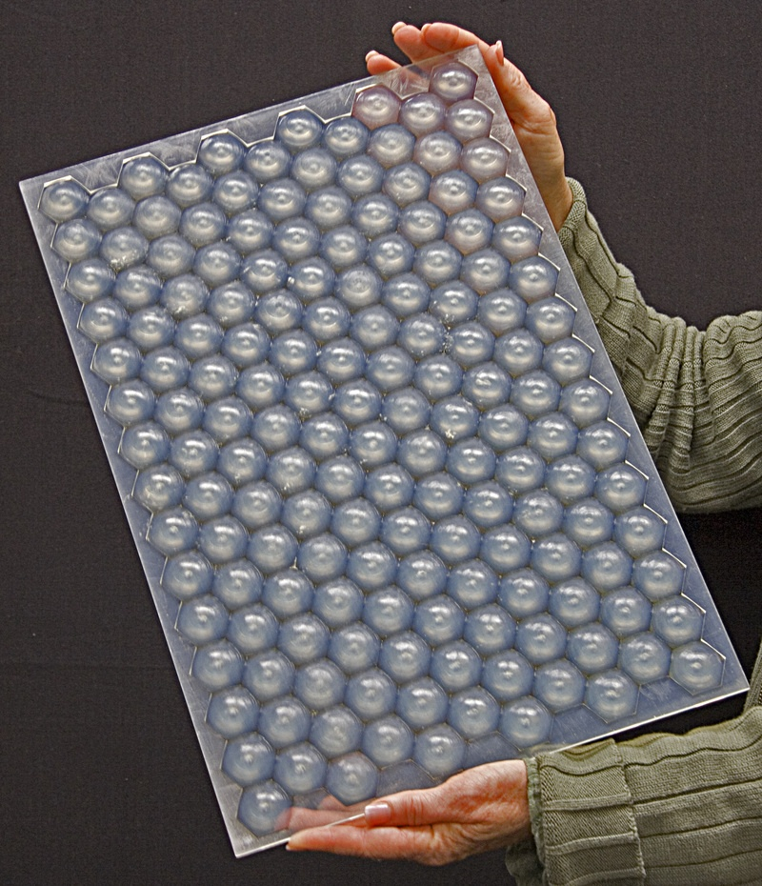
Электробатарея, работающая от энергии звезд

Slide 16
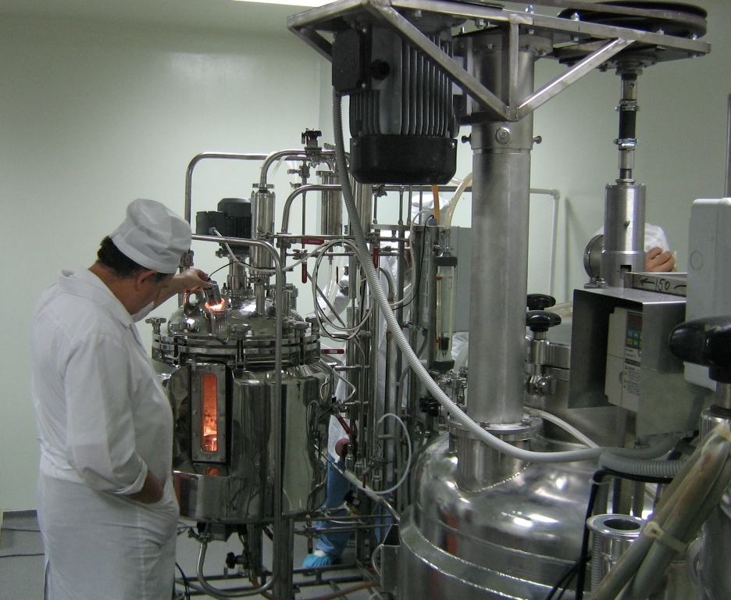
Аппарат по производству кровезаменителя - Геленпола

Slide 17
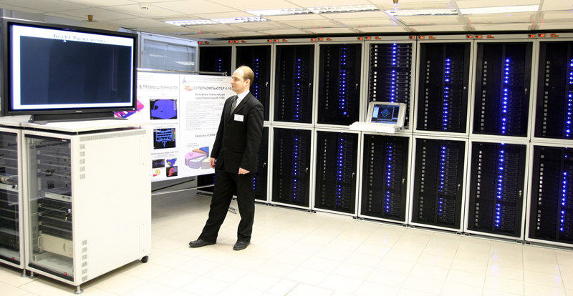
Российско-белорусский суперкомпьютер «СКИФ»

Slide 18

«Рассказы о Русском первенстве», Москва, 1950 год, издательство "Молодая гвардия".

Slide 19
Роль славян в становлении цивилизации

